Slide 1
별, 파도 그림검사SWT
(Star-wave test)
극동대학글로벌 대학원
심리 상담치료학과
이 영 희

Slide 2

목 차
1. 별과 파도 검사의 이론적 배경
2. 별과 파도 검사의 특징
3. 별과 파도 검사 준비
4. 별과 파도 검사 지시방법
5. 별과 파도 검사 실시방법
6. 별과 파도 검사 해석의 5단계
7. 별과 파도의 임상적 활용

Slide 3
1. 별과 파도검사의 이론적 배경
1970년대 독일 심리학자 울쥬라, 아베랄르멘 (Ave-Lallemant, Ursura)에 의해 창안 개발 되었다.
1978년에 (별과 파도 검사)가 간행 되었다.
투사검사 중 하나로서 임상에서 인격진단검사로서 주로 사용되고 있다.
실시 후 바로 결과에 대한 상담을 통해서 면접효과를 촉진 , 심화시킬 수 있다.
랄르멘은 발테그(Wartegg) 묘화검사, 나무검사, 글자 필적과 함께 사용하면 더욱 효과가 있다고 주장하고 있다.
3살 무렵부터 취학전의 유아의 경우는 발달기능검사로도 사용 할 수 있다.

Slide 4
2. 별과 파도 검사의 특징
적용연령은 3살부터 고령자까지로, 소용시간은 5분에서 10분 정도만 있으면 완성되는 경우가 많다.
그림표현에 있어서의 기본적인 3가지 요소인 형, 움직임, 공간사용법에 의해 파악된다.
별을 그리는 한 줄긋기의 필적은 대뇌신피질의 뇌기능과 관련된다.
파도를 그리는 흔들리는 동작을 나타내는 선은 소뇌의 운동기능과 관련 된다고 한다.
검사지의 빈 공간의 사용은 피검자가 별과 파도를 공간 안에 어떻게 배치하는가에 따라 그 사람의 정신적인 면의 특징을 파악 할 수 있다.
투사검사로 별과 파도나 기타 부가물(달이나 배, 바위 등)을 그리게 함으로써 ,본인이 의식적으로 혹은 무의식적으로 느끼고 있는 긴장이나 개인적인 경향을 거기에 투사 시킨다.

Slide 5
3. 별과 파도 검사 준비
A4용지, 연필, 지우개

Slide 6
4.별과 파도 검사 지시방법
“연필로 바다의 파도 위에 별이 있는 하늘을 그리세요” 라고 지시한다.

Slide 7
5.별과 파도 검사 실시
2B부터 4B 정도의 부드러운 연필을 사용한다.
주의할 점 : 유아의 경우 자신이 좋아하는 그림에 열중하여 중요한 요소를 잊어버릴 수 있으므로 별과 파도 이외에는 그리지 않도록 주의를 준다.
별과 파도 이외의 사물을 그려도 좋은가 라는 질문에는 자유롭게 그리라고 대답한다.
시간제한은 없다.( 5분에서 10분 정도로 완성 되는 경우가 많다)
완성된 SWT를 가지고 내담자와 대화한다.
* 치료자는 SWT의 해석을 가능한 한 상세히 설명한다. 그렇게 함으로써 매우 빨리 문제의 초점을 파악 할 수 있다.

Slide 8
6. 별과 파도 검사 해석의 5단계
1) 그림의 분류 – 어떤 착상으로 그림을 그렸는가 분류한다.
* 요점만 있는 패턴 : 이성적으로 기능하는 사람
* 회화적인 패턴 : 감정적인 경험을 다른 사람과 공유하고 싶은 사람
* 감정이 듬뿍 담긴 패턴 : 감정이나 정서적인 것에 역점을 두는 사람
* 형식적인 패턴 : 자신을 감추려는 사람이거나 거꾸로 눈에 띄고 싶어하는 사람
* 상징적인 패턴 : 심적 갈등의 무의식적 표현

Slide 9
2) 형식적인 공간구조
* 자연의 조화 : 내적 조화나 균형 등을 의미한다.
* 배치 : 환경에 적응하려는 바램이나 의미를 의미한다.
* 규칙성 : 내적인 규칙에 순종한다는 것을 의미한다.
* 부조화 : 심적 갈등 또는 질서에의 반항을 의미한다.
3) 공간 사용의 구조
융이 사용한 공간상징, 움직임, 방향성을 강조하는 공간도식 등을 참조하여 상하(수직), 좌우(수평) 구조로 설명 될 수 있다.
그 어느 쪽이든 물리적인 공간적 배치와 내용강조라는 2가지 측면을 모두 살펴보고 분석한다.
예) 하늘 면적이 바다 면적보다 넓더라도 바다가 강조되어 그려졌다면 바다가 된다.

Slide 10
4) 물체의 상징
- 물체의 상징이란 다의적이기 때문에, 그린 사람과의 상담에 의해서 그 의미를 찾아 내는 것이 중요하다. 또한 아이들이 SWT에 나타나는부가물은 풍부한 표현력으로 해석하는 경우가 많다.
예를 들면- 새, 천사,로켓, 비행기, UFO등이 표현된다.
* 파도 : 인간내부의 생생한 요소를 표현한 것으로 감정, 무의식 등을 나타낸다.
* 별 : 무지의 암흑세계에서 길을 안내하고 전진하려는 의지의 빛으로 지성, 정신, 의식 등을 나타낸다.
달 : 본인의 관심이나 흥미의 방향성을 제시한다.
바위, 섬, 절벽: 장애를 나타내지만 묘사방법에 의해서는 조난자의 피난장소나 안전한 장소가 되기도 한다. 동시에 해변이나 해안도 장애와 안전한 장소를 시사한다.
구름, 천둥, 벼락 : 스트레스, 피해 등을 시사한다.
등대 : 인공적인 빛으로 길을 안내해 주는 것으로 방향성을 시사한다.
배 : 인생의 의사 소통을 의미한다.
유의해야 할 점 – 여러 그림에서 지속적이고 반복적인 위험요소를 표현하면서 안전하다고 말한다면 피검자의 방어와 저항일 수도 있다는 점 또한 배제해서도 안 된다

Slide 11
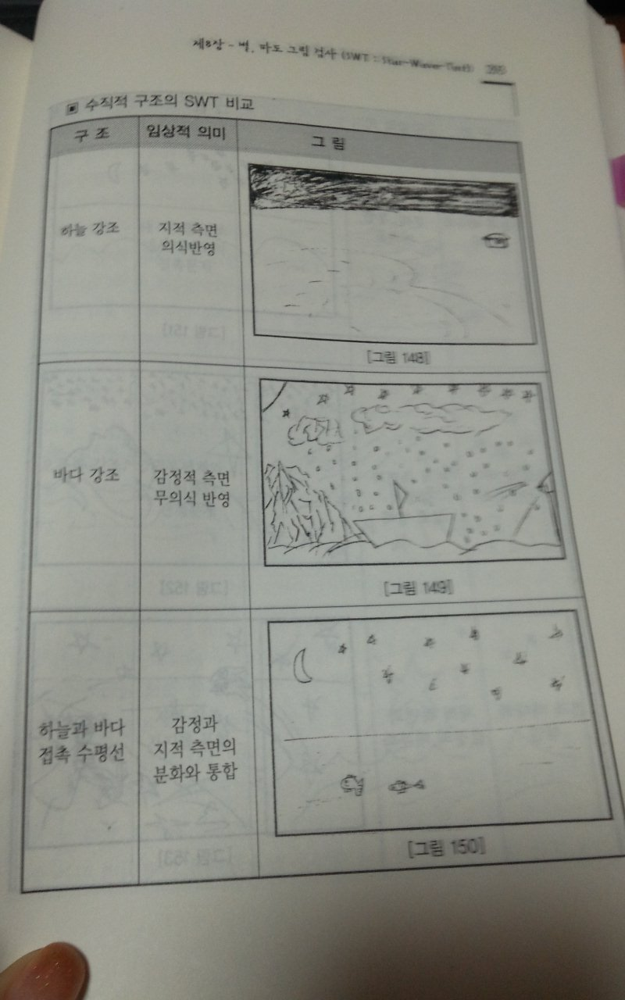
* 수직적 구조의 SWT비교

Slide 12
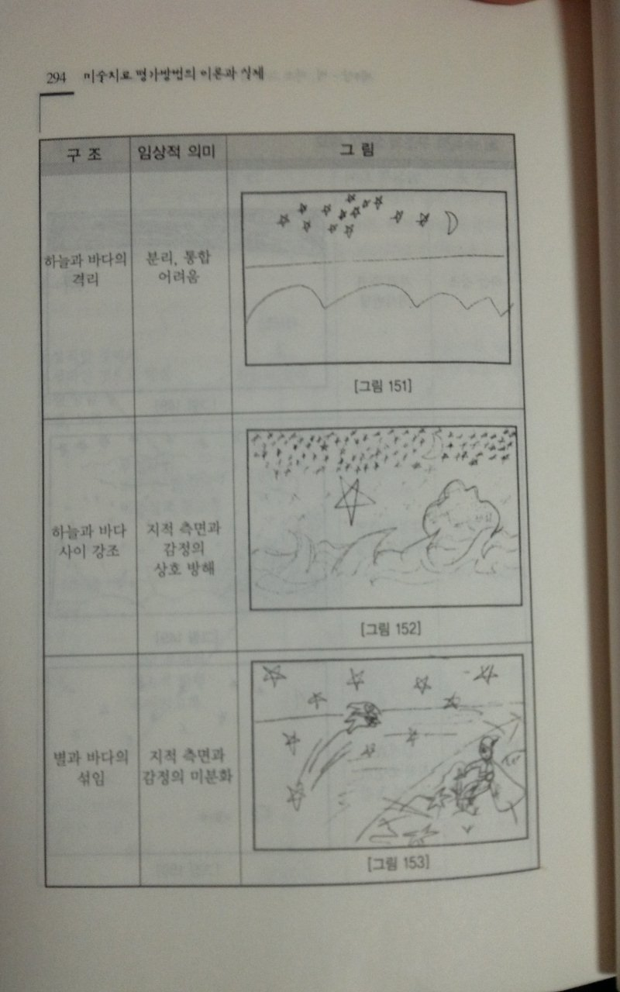

Slide 13
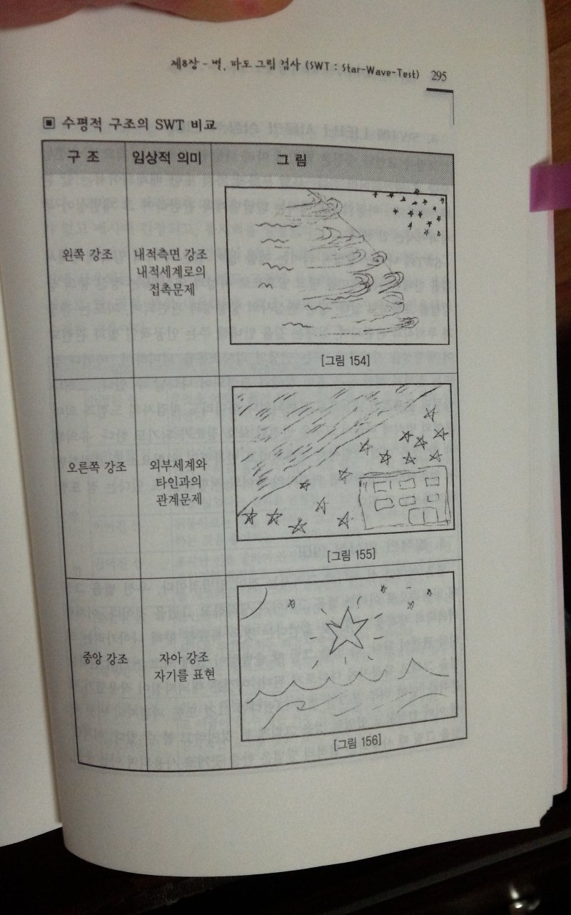
* 수평적 구조의 SWT비교

Slide 14
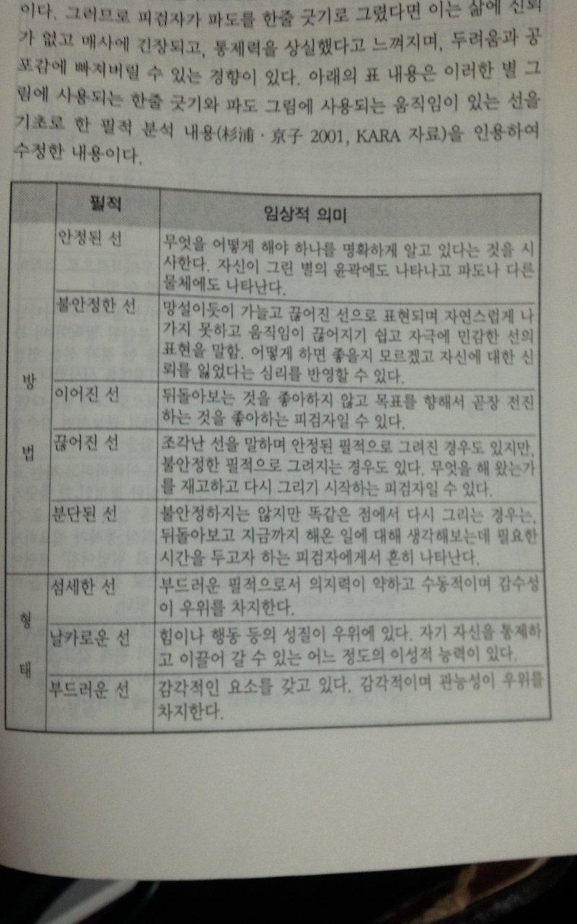
* 필적의 임상적 의미

Slide 15
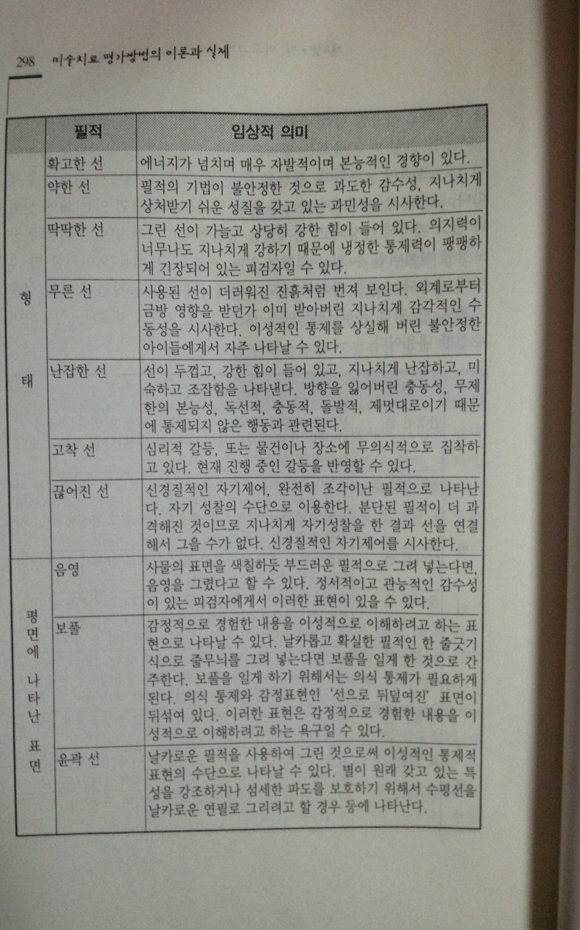

Slide 16
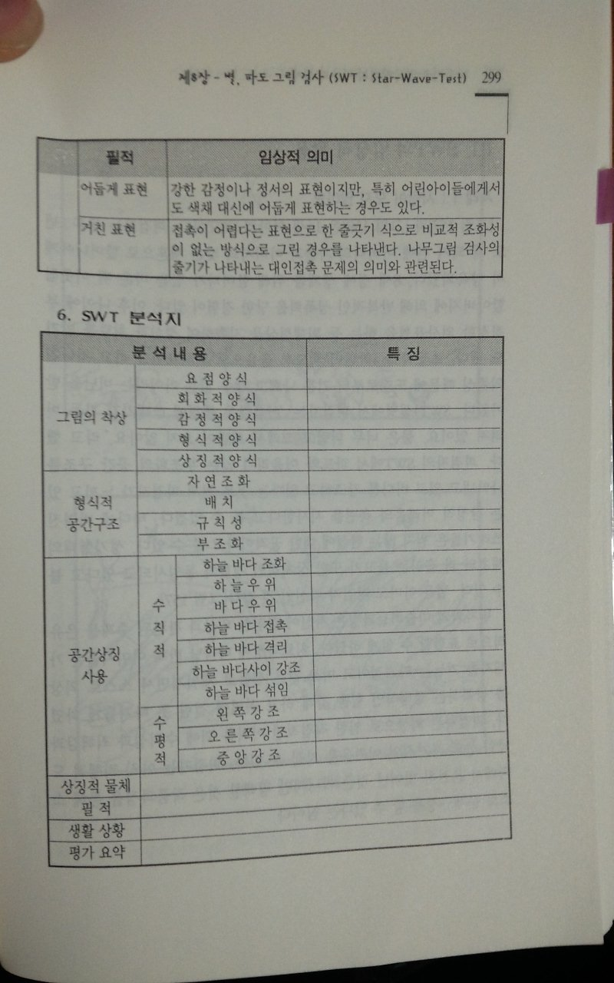

Slide 17
* SWT분석지

Slide 18
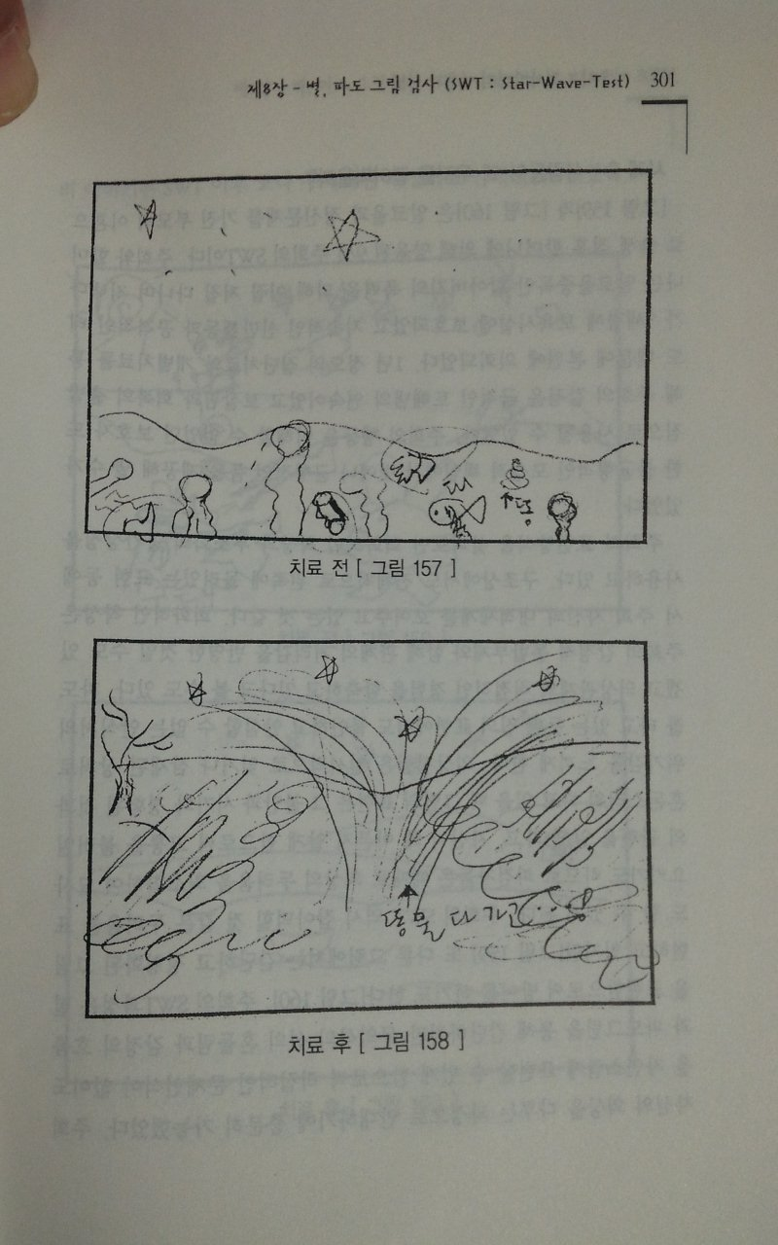
7. SWT의 임상적 활용

Slide 19
그림 157과 158은 14세 여아의 SWT이다.
피검자는 생후1년도 되기 전에 어머니의 가출과 아버지의 잦은 재혼으로 할머니에게서 양육됨.
8세경에 생계를 위해 할머니가 집을 비운 사이 이웃집 할아버지에 의해 반복적인 성폭력을 당한 경험이 있음.
성폭력 이후 나이에 부적절한 의사 표현을 하는 등 퇴행현상을 지속하여 정신과 치료를 받기도 함.
초등학교 4학년이 되도록 울음으로 의사표현을 하고 지나친 의존성 때문에 또래로부터 기분 나쁘고 재수 없는 아이라는 비난을 받음.
SWT 설명에서 피검자는 ‘아름다운 풍경에 쓰레기가 가득 버려져 있어요. 물은 더럽고 그래서 사람이 오지 않아요.’ 라고 했다.
피검자의 SWT에서 파도와 어울리지 않는 부조화의 공간 구조를 나타내고 있고 바다를 강조하고 있다는 것은 현재 피검자가 느끼고 있는 감정적 어려움의 측면을 시사한다고 볼 수 있다.

Slide 20
바다에 버려진 쓰레기들은 원치 않는 현실에 대한 공격이라고 볼 수 있음.
성기형태의 해초와 피 흘리는 물고기 또한 상처적인 경험과 동일시 되고 있다고 볼 수 있다.
별은 아마도 피검 자 자신인 것 같다.
피검자는 외상으로 인한 직접적인 어려움 외에 수치심과 죄책감과 낙인 등의 부가적인 어려움을 가질 수 있음.
피검자는 아직 퇴행적 도피에서 온전히 벗어난 것은 아니지만 명백한 것은 작품과정을 통해 스스로 문제 규정을 할 수 있다는 점이다.

